Slide 1
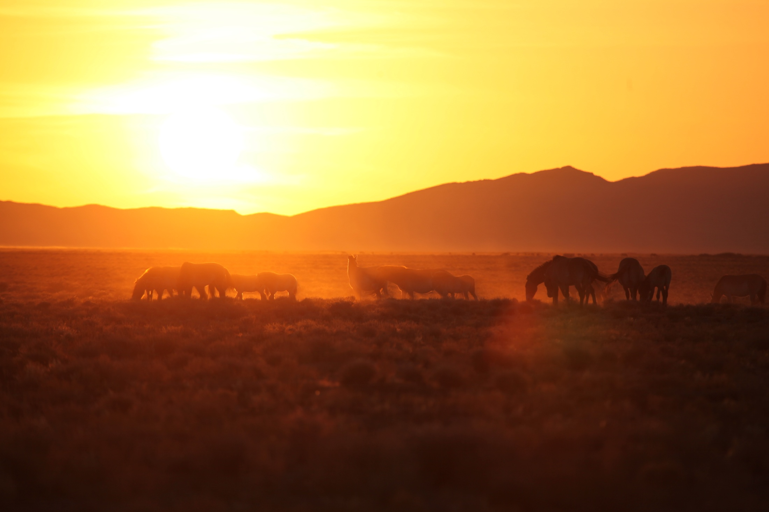

Kůň Převalského (Equus ferus przewalskii)
Ing. Anna Bernátková

Slide 2
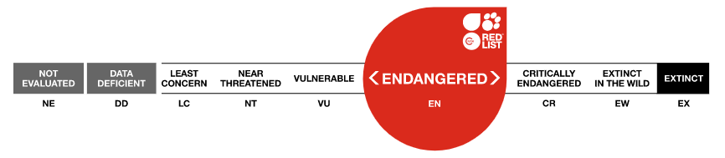
Kůň Převalského (Equus ferus przewalskii)
Poslední divoký kůň
Ruský cetovatel a zoolog Nikolaj Michajlovič Převalský ok. r. 1881
Ve volné přírodě vyhuben na přelomu 60. a 70. let minulého století
Kamenité stepi a polopouště Střední Asie na pomezí dnešního Mongolska a Číny
Dříve obýval výrazně rozsáhlejší část střední Asie

Slide 3
Kůň Převalského (Equus ferus przewalskii)
V roce 1900 se poprvé ocitli na území Evropy živí koně Převalského
Jednalo se o čtyři klisny umístěné v ukrajinské Zoo Askania Nova
Vědci domnívali, že koně Převalského téměř vyhynuli
Proto byl jejich dovoz do Evropy velkou senzací a zájem o ně se neustále stupňoval

Slide 4
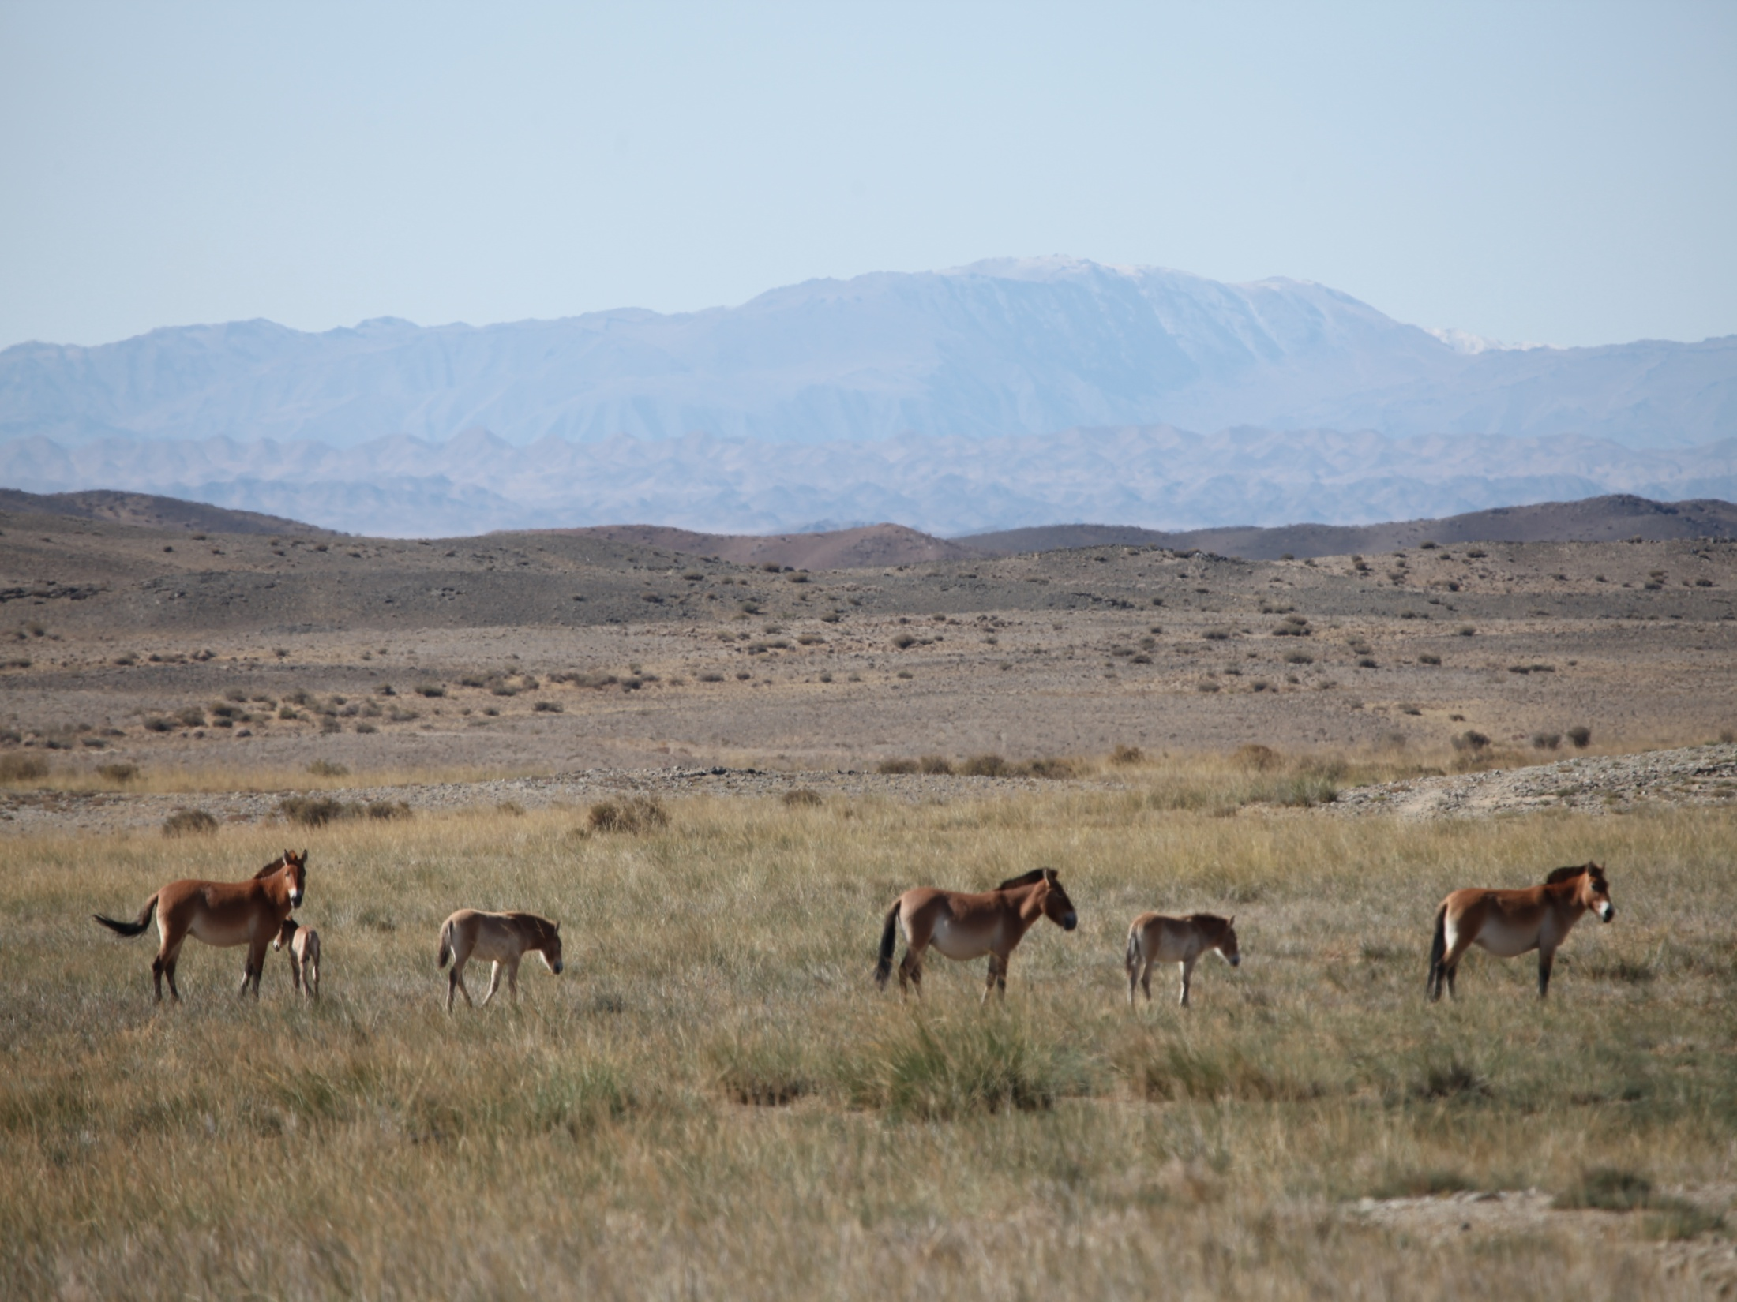

Slide 5
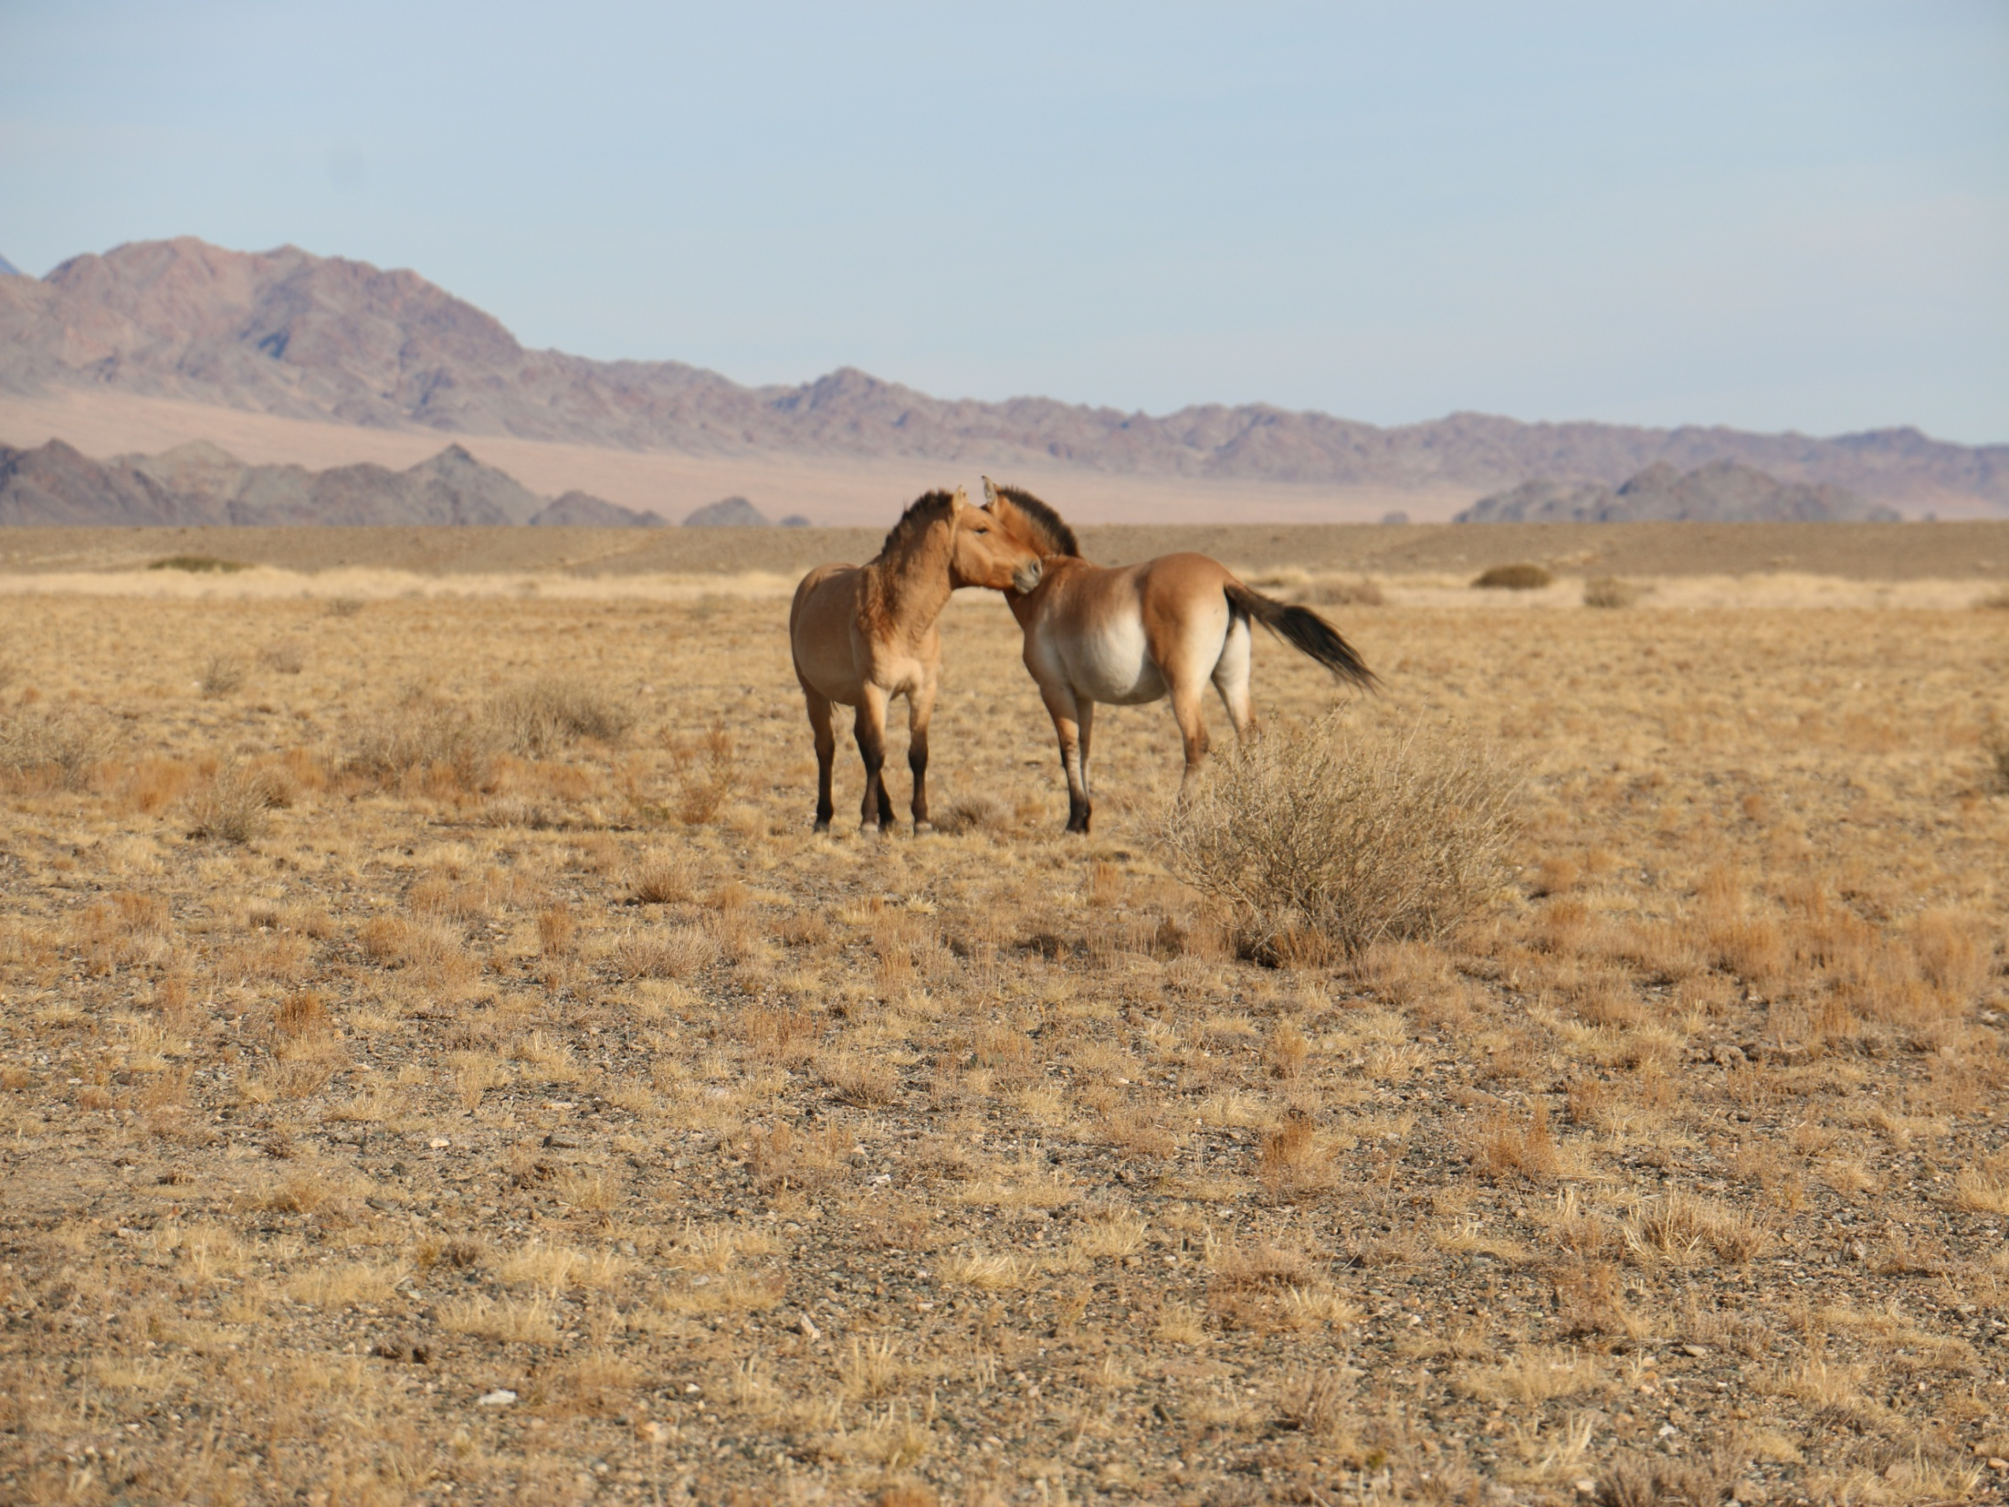

Slide 6
Kůň Převalského (Equus ferus przewalskii)
Přežil díky péči zoologických zahrad a dlouholeté mezinárodní spolupráci
Zoo Praha od roku 1959 vede celosvětovou plemennou knihu
Od začátku 90. let probíhala - zejména v režii nizozemských, německých a švýcarských organizací - reintrodukce koní Převalského do Mongolska
První transport do Číny proběhl v roce 1988. O čtyři roky později směřovaly dva transporty do Mongolska, stejně jako v dalších letech

Slide 7
Kůň Převalského (Equus ferus przewalskii)
Zoo Praha se v r 1998 a 2000 zapojila předáním čtyř koní, kteří byli v rámci zahraničních transportů dopraveni do oblastí Takhin Tal a Hustai Nuru
Transporty koní Převalského do Mongolska v režii nizozemských, německých a švýcarských organizací ustaly
V roce 2011, Zoo Praha uskutečnila vůbec první český transport koní Převalského do Mongolska

Slide 8
Kůň Převalského (Equus ferus przewalskii)
Zoo Praha již několik let úspěšně zajišťuje ve spolupráci s Armádou ČR a administrativní pomocí ITG samostatné převozy
Mezi lety 2011 a 2019 Zoo Pha z ČR do Mongolska dovezla každoročně mezi třemi a čtyřmi koňmi
První transport mířil do Chomiin Talu, následně již armádní speciály létaly do Takhin Talu, jenž leží v Přísně chráněné oblasti Gobi B.
Do Gobi B byli také přepraveni čtyři koně vnitrostátním transportem přímo v Mongolsku – z Hustai Nuruu

Slide 9
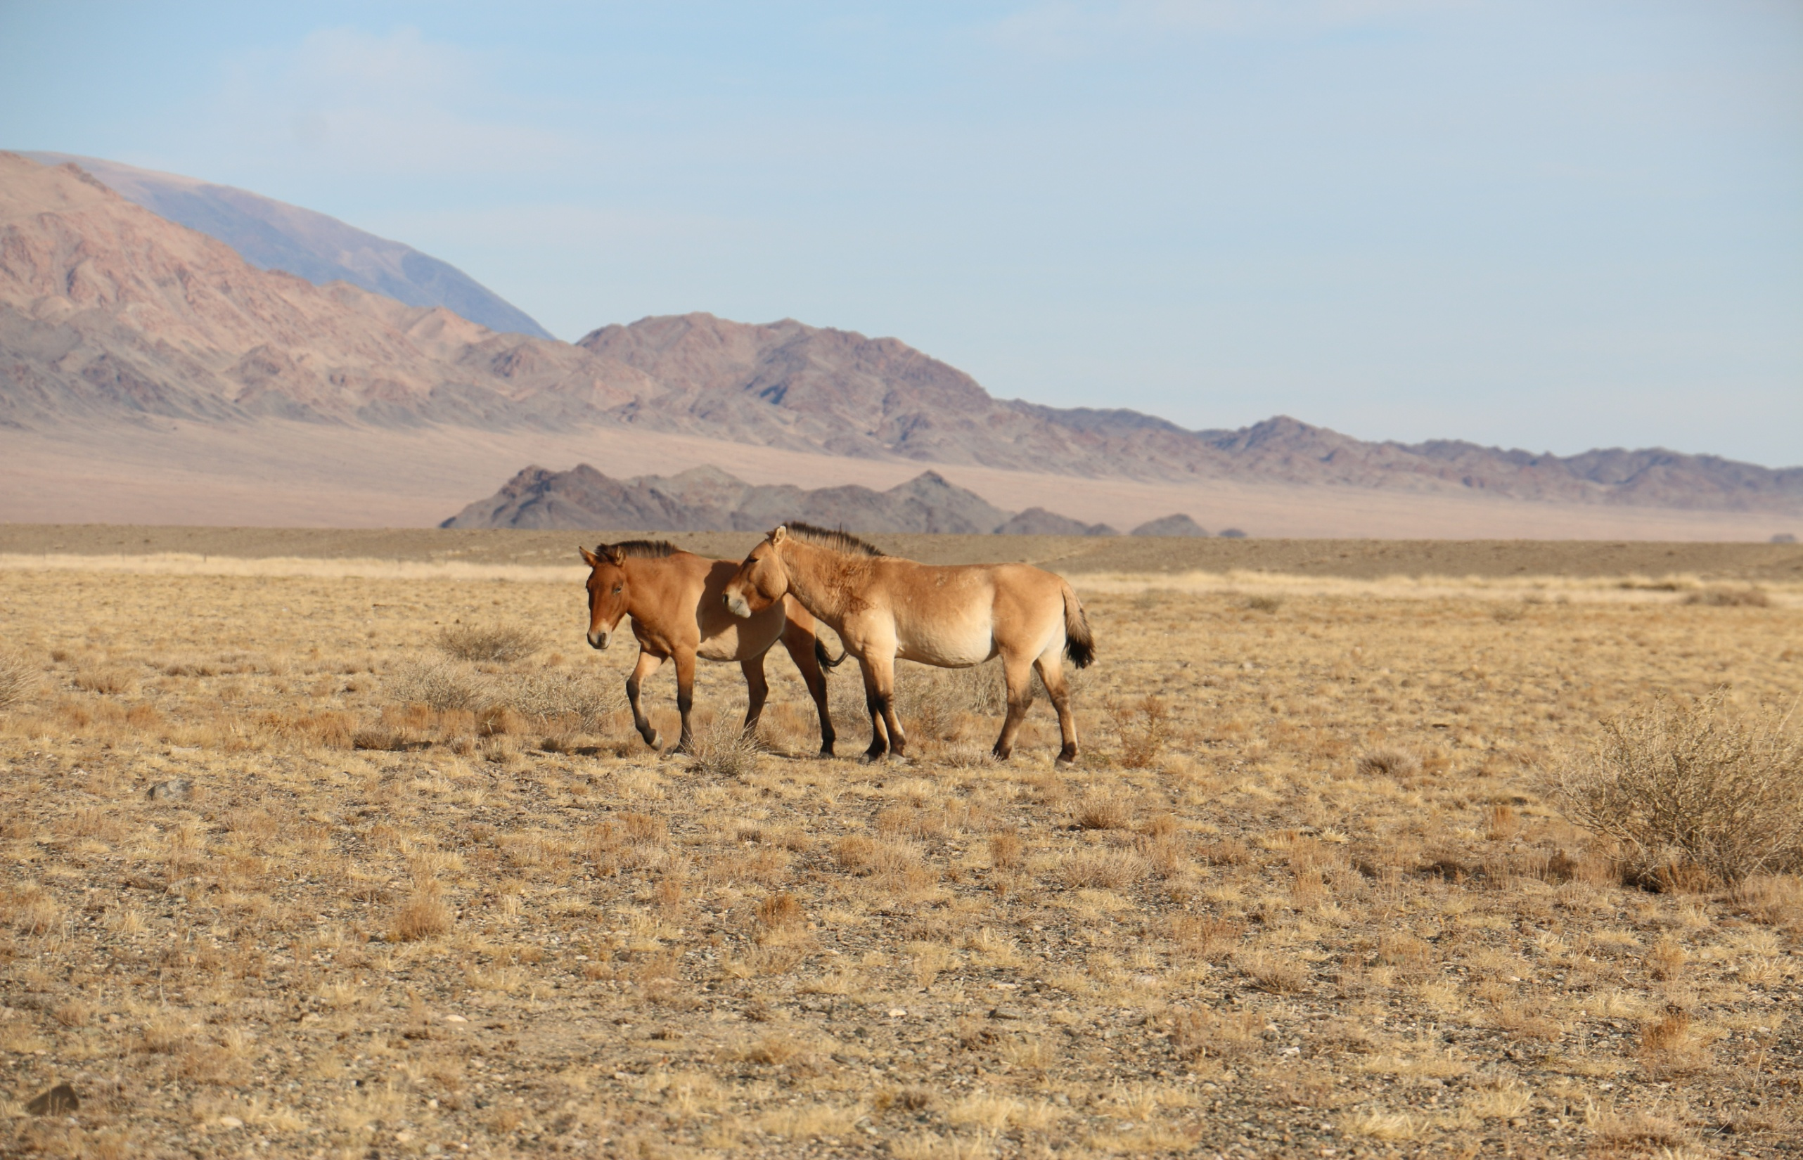

Slide 10
Kůň Převalského (Equus ferus przewalskii)
Zoo Praha nejen transporty koní
V roce 2013 zrekonstruována nemocnice ve vesnici Bij
Studna s pitnou vodou
Ekoklub pro děti
Vybavení zlepšující pracovní podmínky strážců – auta, motorky, dalekohledy, fotoaparáty…
Díky záchranným projektům nyní žije v Mongolsku ve volné přírodě více než 500 koní, z toho 260 v Přísně chráněné oblasti Gobi B

Slide 11
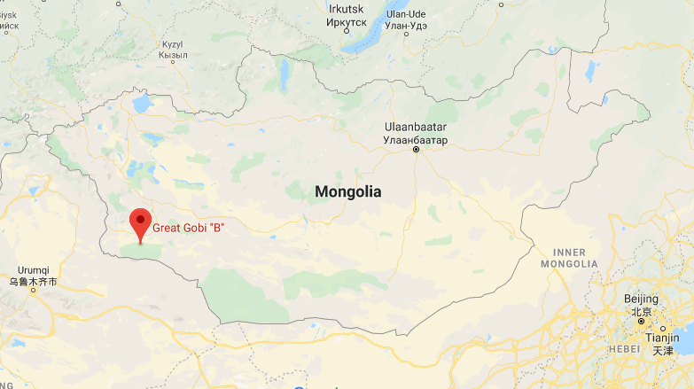
Great Gobi B SPA

Slide 12
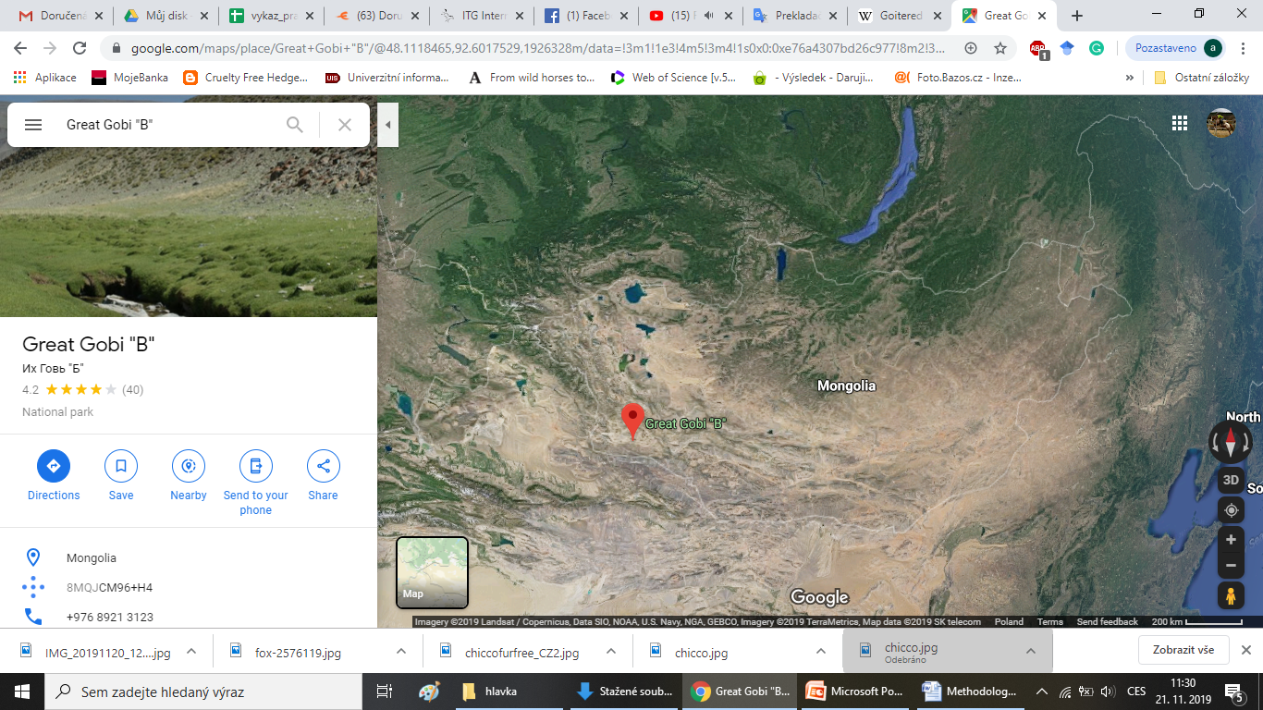
Great Gobi B SPA
Přísně chráněná oblast Gobi B: místem reintrodukce pro koně Przewalského (Equus ferus przewalskii), významným habitatem pro osly divoké, důležitou pastevní oblastí, populace Gazella subgutturosa –Džejran – populace klesá.
Hory na jihu parku obývají mufloni a kozorožci
asi 110 rodin s téměř 60 000 hospodářskými zvířaty především v zimě a během jarní a podzimní migrace

Slide 13
Great Gobi B SPA
SPA SPA Gobi B je součástí systému přísně chráněných oblastí Greater Gobi od r 1975
V r 1991 vyhlášena mezinárodní biosférickou rezervací
Gobi B - 9 000 km2 step a pouštní habitat
Důležitým habitatem jak pro divoká zvířata, tak lidi
Mongolsko (i chráněné oblasti) - často nadměrné pastevectví, konkurence domácí x divoká zvířata a pytláctví

Slide 14
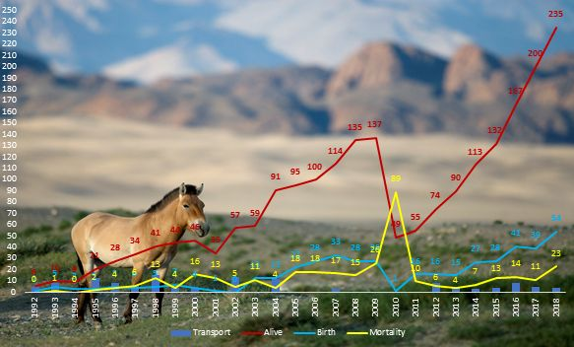
Populace Ph v Great Gobi B SPA

Slide 15
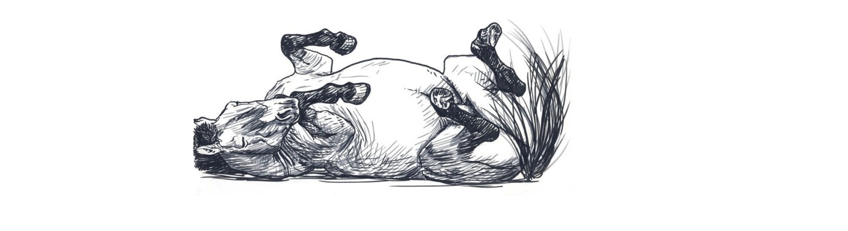
Populace Ph v Great Gobi B SPA
V roce 1992 první transport do Gobi B
Poblíž místa, kde byl v šedesátých letech minulého století spatřen poslední kůň Převalského
Přes drsné klimatické podmínky (Dzud) se populace úspěšně rozvíjí
Ke konci roku 2018 - 239 koní, 2019 odhadem 260

Slide 16
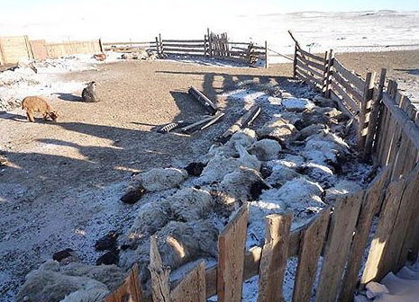
Populace Ph – co je to Dzud
Dzud je mongolský termín pro extrémní zimu, během které zemře velké množství hospodářských zvířat, především kvůli hladovění – nemožnost dostat se k pastvě, ale také kvůli umrznutí
Existují různé druhy Dzudu, včetně bílého zudu, což je na sníh extrémně bohatá zima, ve které zvířata nemohou potravy a zemřou hlady

Slide 17
Populace Ph – co je to Dzud
Velká část mongolské populace je zcela závislá na pastevectví zemědělství a drsné dzudy mohou v zemi způsobit hospodářskou krizi a problémy s zajišťováním potravin
Z vědeckého hlediska vedou tyto zimy k intenzivnímu přirozenému výběru, který může mít v budoucnu pozitivní účinek. K takovým extrémním povětrnostním podmínkám však nesmí docházet příliš často – hrozba pro zvířata i lidi
Změna klimatu – možné zhoršení

Slide 18
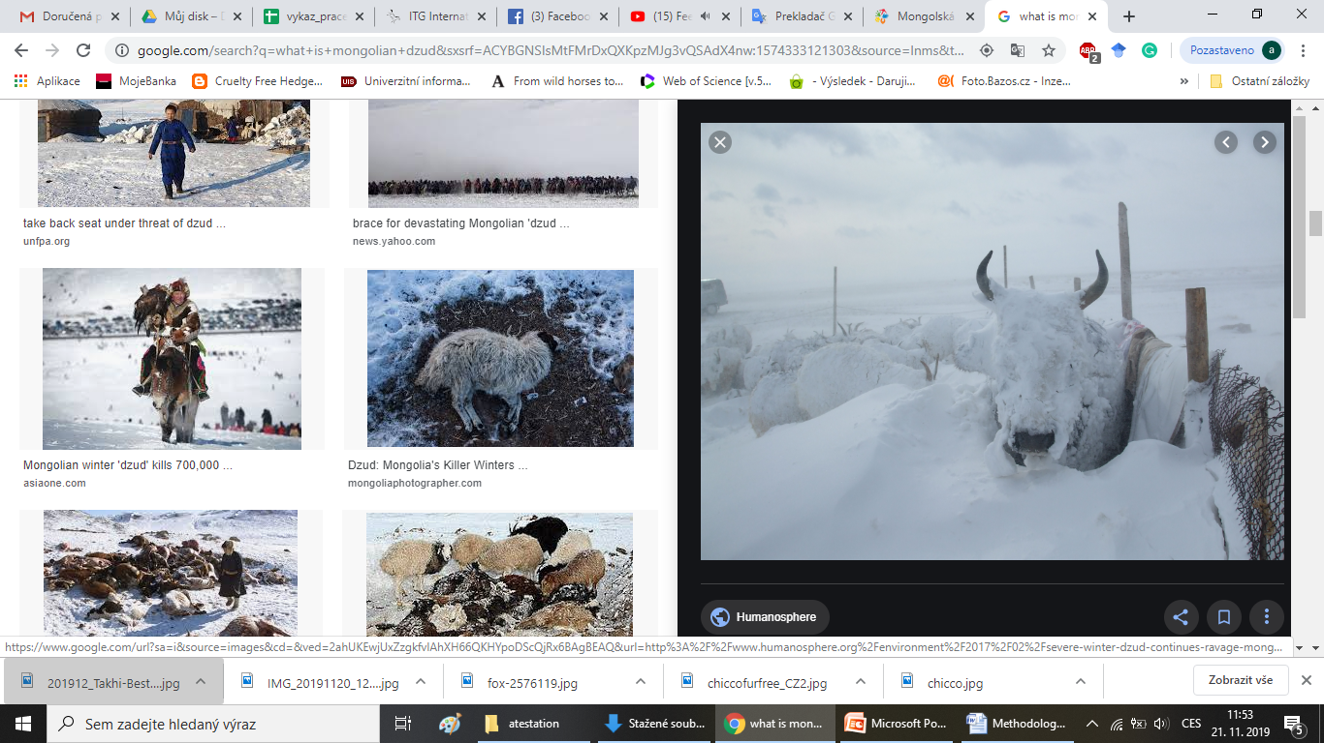
Populace Ph v Great Gobi B SPA
V zimě 2000/01 a 2009/10 museli koně P vydržet drsné povětrnostní podmínky, které vedly k masivnímu poklesu jejich populace
2009/10 přislo do Gobi B suché léto, následovala zima s teplotami až -40 ° C a kompaktní sněhovou pokrývkou měřící až jeden metr
Katastrofální důsledky - přežilo pouze 48 Ph z celkové původní populace 137 koní

Slide 19
Dzud pohledem ředitele Gobi B
Sněžení naplno propuklo o Vánocích a trvalo až do 8. ledna
Teplota klesala i pod - 40
Nejdřív začala umírat hříbata, po nich kojící klisny a nakonec i dospělí silní jedinci
Hynuli zimou i hladem. Bouře jim zanášely sníh do srsti, kde roztával a podchlazoval je. Potrava pro ně byla pod sněhem zcela nedostupná.

Slide 20
Dzud pohledem ředitele Gobi B
Zapadali do zavátých prohlubní a ze zmrzlého sněhu se nemohli dostat ven
nekonečně dlouho se ředitel Ganbaatar snažil pro koně sehnat seno a zajistit jeho dopravu
Pět dnů a nocí se za volantem vojenského náklaďáku, na němž měl naloženo pět set balíků sena, probíjel ke svým koním

Slide 21
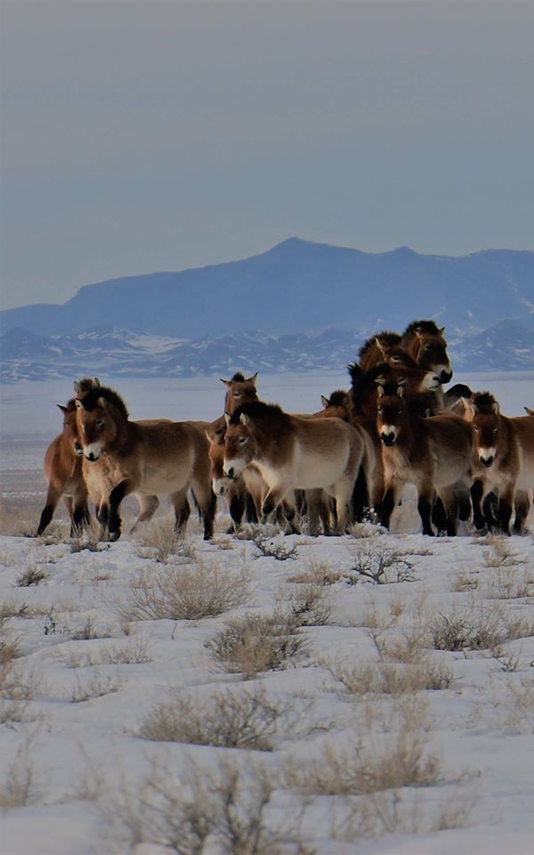
Náprava trvala řadu let.
Až v létě 2015 dosáhl počet koní Převalského v Gobi B stejného počtu, jaký byl před dzudem 2009/10.

Slide 22
Ekologie mongolských kopytníků
Cílem této studie je najít vzorce chování koně Převalského v chráněné oblasti Gobi B v Mongolsku a definovat individuální, společenské a ekologické vlivy, které ovlivňují chování daného druhu
Počátečním mezníkem byla příprava etogramu vybraných harémů v oblasti v r 2018
Studium behaviorálních vzorců koně Převalského je nezbytné pro pochopení ekologie druhu a pro předvídání možných vnitrodruhových a mezidruhových konfliktů a konfliktů s místními obyvateli

Slide 23
Ekologie mongolských kopytníků
Rozdíly ve vzorcích chování nedávno reintrodukovaných, dříve reintrodukovaných a ve volné přírodě narozených jedinců budou určeny s cílem porozumět faktorům ovlivňujícím tyto rozdíly a analyzovat význam těchto jedinců na úrovni stáda a populace
Tyto rozdíly jsou důležité pro pochopení chování a vlivu původu jedinců na jejich reakci na povětrnostní podmínky a další ekologické faktory

Slide 24
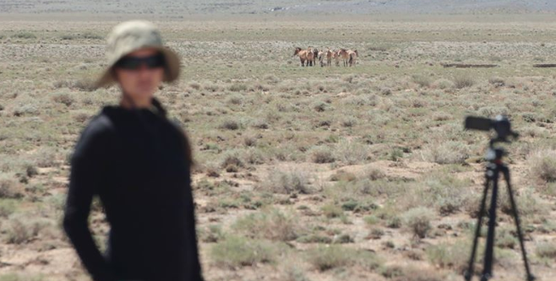
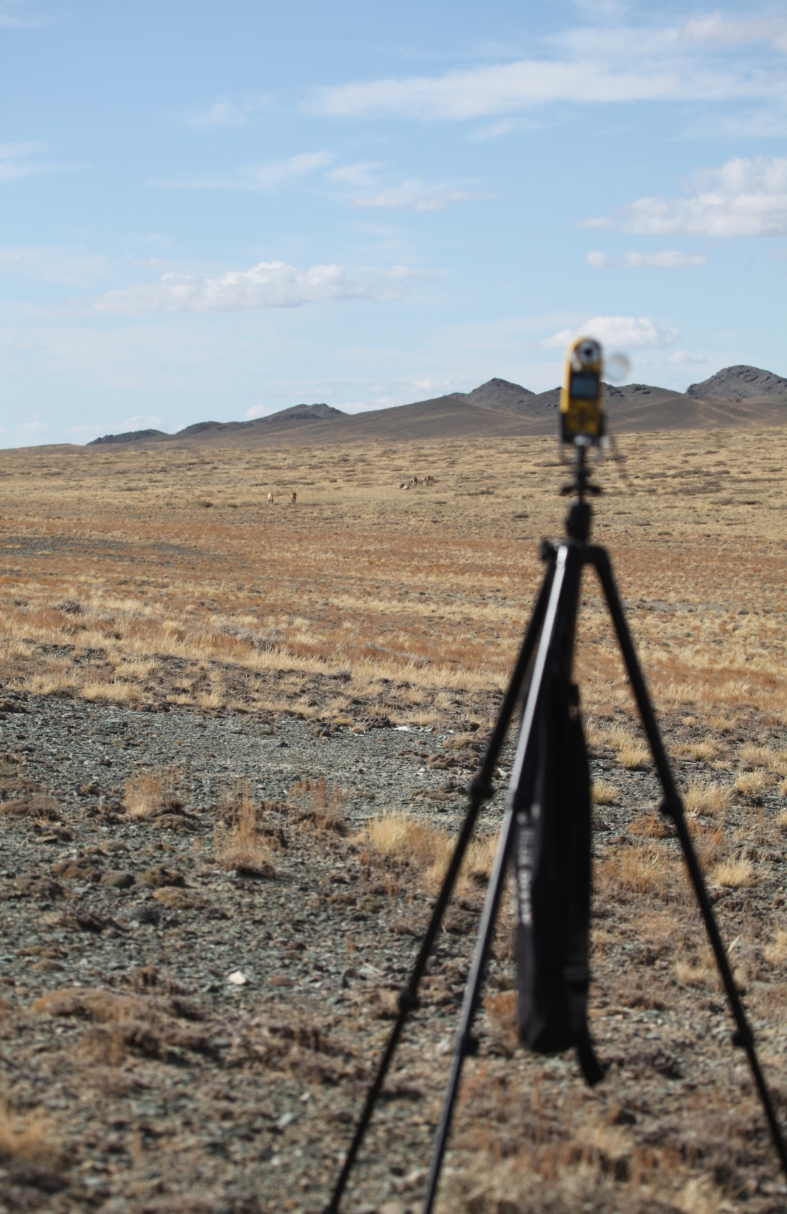
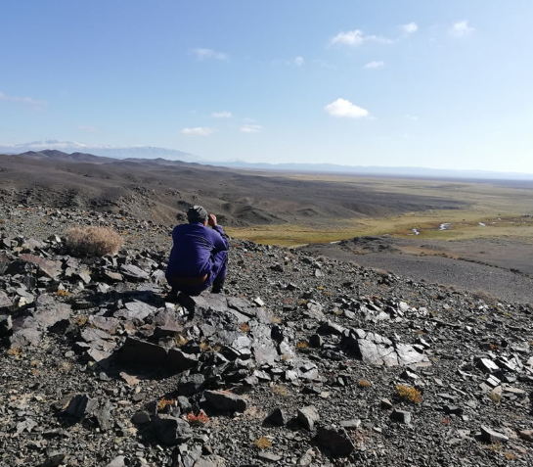

Slide 25
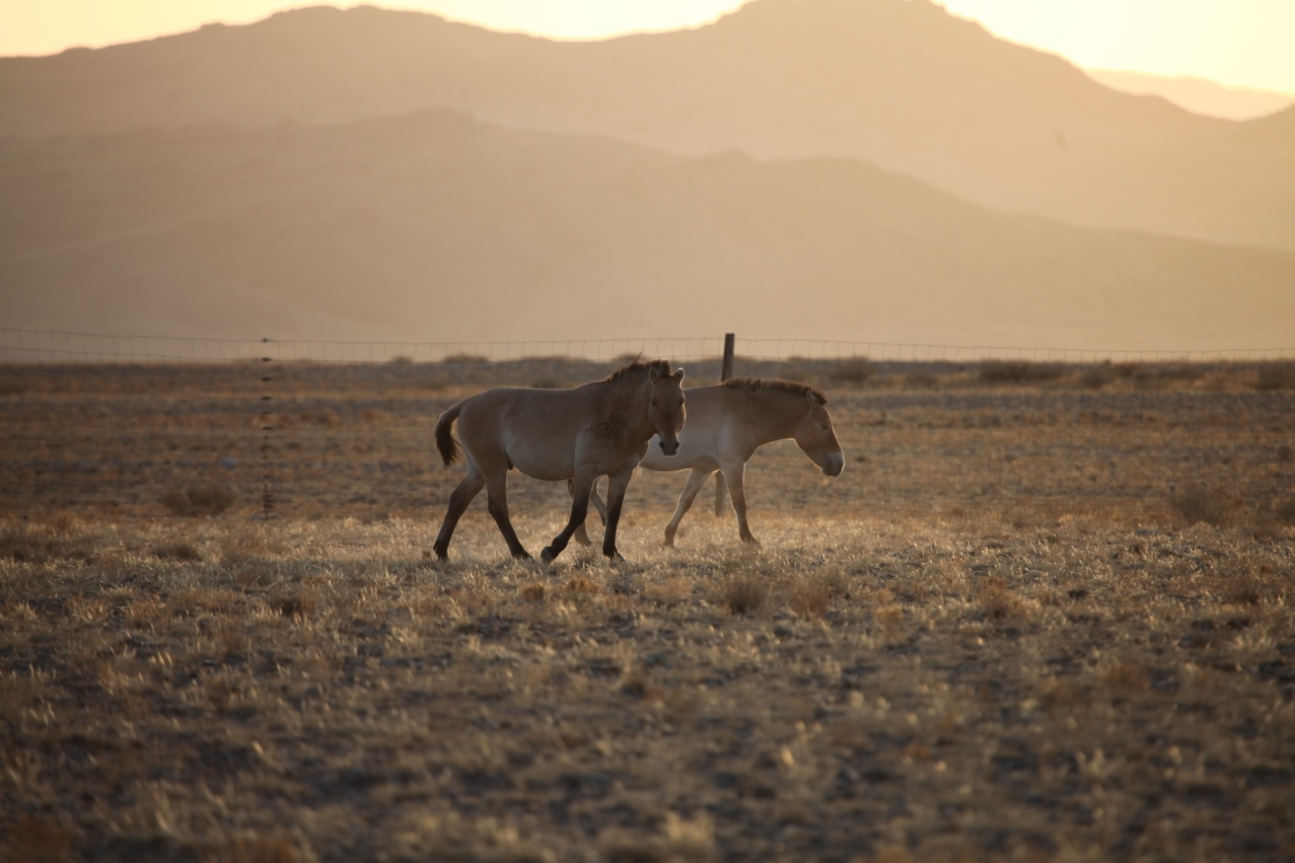

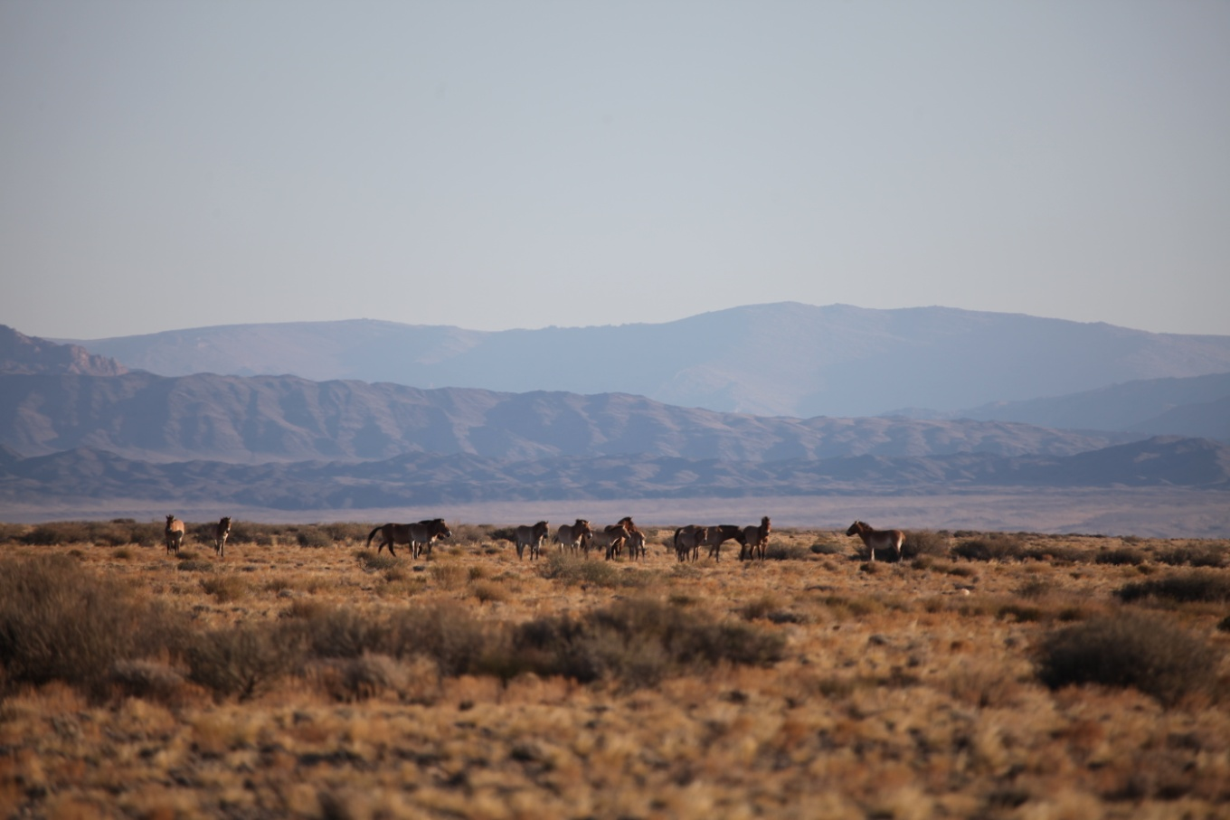



Slide 26
Ekologie mongolských kopytníků
Pro jízdu stepí využívám terénní auta
Každou oblast prohledávám pomocí dalekohledu
Po nalezení vybraného harému (od 150 metrů do 800 metrů) nahrávání standardní videokamerou Panasonic
Ke sběru povětrnostních - Kestrel 4500 Pocket Weather Tracker
Umístění a soudržnost harémů měřím pomocí dálkoměru Nikon Monarch 7 iVR, GPS Garmin a kompasu

Slide 27
DEVÁTÝ „NÁVRAT DIVOKÝCH KONÍ“ DO MONGOLSKA
Zoo Praha letos ve spolupráci s Armádou ČR přepravila do Mongolska tři klisny koně Převalského.
V pořadí již devátý samostatný transport do Přísně chráněné oblasti Velká Gobi B začal v úterý 18. června
Letos zástupci Zoo Praha také předali správě Gobi B terénní vůz a šest motocyklů, které uhradil Magistrát hl. m. Prahy v rámci projektu Tři koruny ze vstupu.

Slide 28
DEVÁTÝ „NÁVRAT DIVOKÝCH KONÍ“ DO MONGOLSKA
Vlastní transport začal ráno nakládkou v chovné a aklimatizační stanici v Dolním Dobřejově, na tzv. České Sibiři, kde se koně z různých evropských chovných zařízení připravují na návrat
Do přepravních boxů a poté na auta byly naloženy klisny Spina, Tara, Tárik a Tania, která nahradila původně vybranou Yaru
Celý konvoj se pak s policejním doprovodem vydal do Prahy na 24. základnu dopravního letectva v Praze-Kbelích.

Slide 29
DEVÁTÝ „NÁVRAT DIVOKÝCH KONÍ“ DO MONGOLSKA
Boxy s koňmi, z nichž jeden váží okolo 500 kg, byly přesunuty do armádního letounu CASA.
Krátce před startem si klisna Tania v boxu sedla. Její další transport by mohl být riskantní, byla proto vyřazena a převezena do odstavného výběhu v pražské zoo.
Letoun CASA se třemi klisnami na palubě vzlétl v 15.31 a po dvou mezipřistáních v Kazani a v Novosibirsku přistál na nezpevněné ploše letiště v Bulgan sumu ve středu 19. června ráno

Slide 30
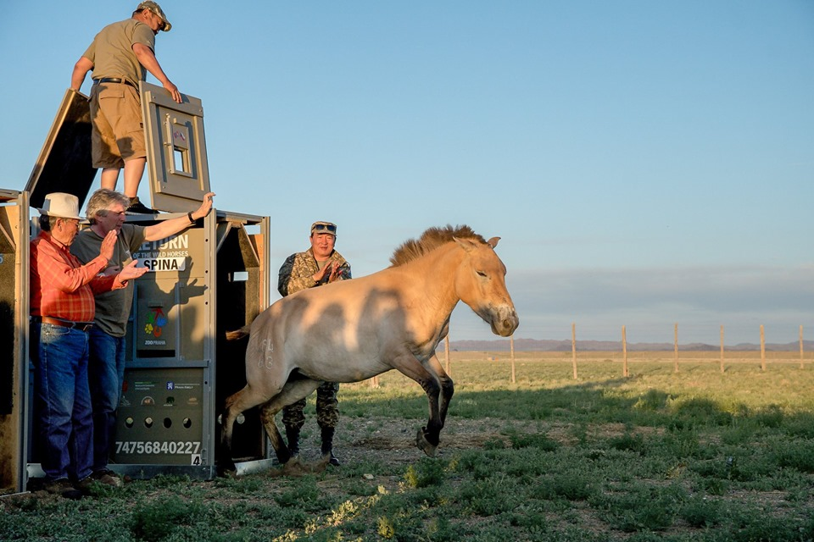
DEVÁTÝ „NÁVRAT DIVOKÝCH KONÍ“ DO MONGOLSKA
Koně v transportních bednách byli naloženi na nákladní automobily a odvezeni do Takhin Talu v Přísně chráněné oblasti Great Gobi B
Poté byly klisny vypuštěny do aklimatizační ohrady, kde stráví přibližně rok před úplným vypuštěním
https://www.youtube.com/watch?v=LAyAzhKuWDQ&feature=emb_title

Slide 31
DEVÁTÝ „NÁVRAT DIVOKÝCH KONÍ“ DO MONGOLSKA
34 koní již takto přepravila Zoo Praha do jejich původní domoviny
Dvě ze tří letos přepravených klisen pocházejí z odchovu Zoo Praha
Klisna Tárik se narodila přímo v Praze, Tara v chovné stanici v Dolním Dobřejově. Pouze Spina je z německého Springe
V předchozích letech především zvířata z chovných zařízení v Německu, Francii, Finsku. Jen pár přímo z ČR

Slide 32
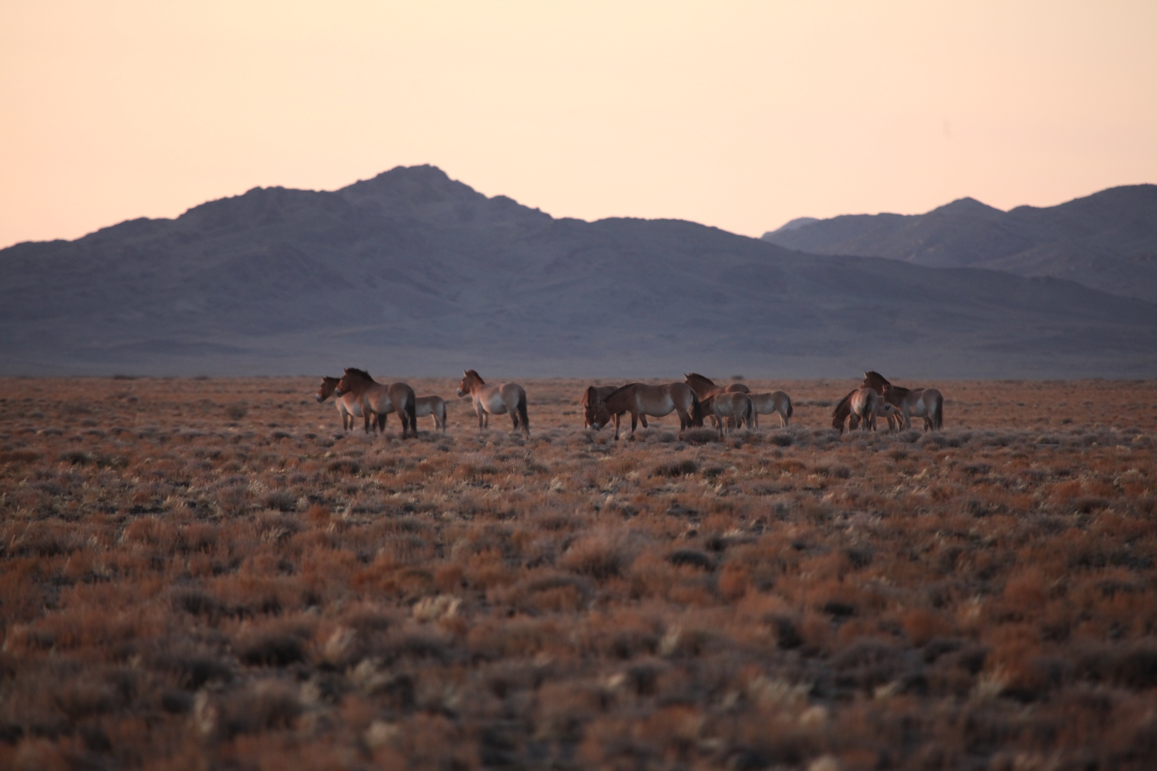
DĚKUJI ZA POZORNOST

Slide 33
První transport
https://www.youtube.com/watch?v=KRiunGzpjpQ
Gobi A a velbloudi: https://www.youtube.com/watch?v=0ceCurjdepA
Hana a Helmi – do Prahy a do Mongolska:
https://www.youtube.com/watch?v=9hhkLzFi20Q&list=PLwyRIZqs-YgBNFCXwxmrIPB4eBF8rdP_5
Jak se vybiraji klisny: https://www.youtube.com/watch?v=8hzg_wSJwtU&list=PLwyRIZqs-YgBNFCXwxmrIPB4eBF8rdP_5&index=3

